Slide 1


Slide 2

Esta clase va a ser grabada!

Slide 3
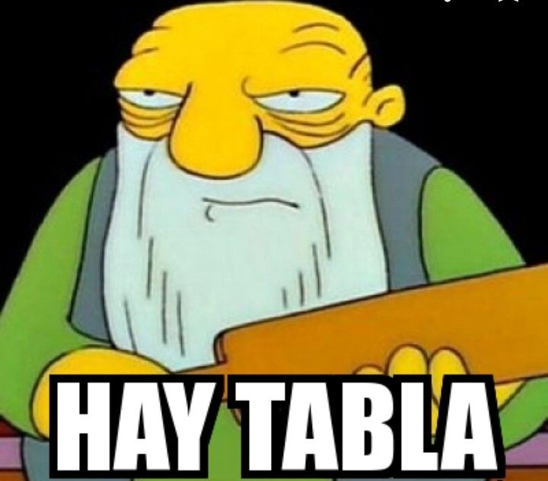
SIEMPRE CON RESPETO!

Slide 4


“Creo que el mejor curriculum que puede presentar un programador es el de un buen trabajo realizado con la máxima calidad y sobre todo enorme utilidad” - Rafael Gómez
11 6133-1747
generaciont@generaciont.org

Slide 5
Clase 03 .
11 6133-1747
generaciont@generaciont.org

Slide 6
1 - Comprender la sintaxis de HTML. 2 - Conocer las diferentes etiquetas y el uso de cada una. 3 - Dominar el concepto de web semántica, y las etiquetas HTML5 de estructura.
Objetivos de la clase
11 6133-1747
generaciont@generaciont.org

Slide 7
Para pensar
HTML no es un lenguaje de programación
VERDADERO O FALSO?

Slide 8
HTML
Es un "lenguaje" de marcado de etiquetas, que permite crear documentos para web.
Durante el curso estaremos viendo HTML, incluyendo toda su estructura y etiquetas. Los siguientes términos serán de uso frecuente:

Slide 9
Glosario
Sketch: es un dibujo rápido o bosquejo guía, que reproduce de manera muy sencilla un concepto, una idea o generalidad de un proyecto.
Wireframe: es la representación estática, en baja calidad, de un diseño.
Mockup: es la representación estática de un diseño, en calidad media o alta.
Prototipo: es la representación navegable del producto final.

Slide 10

Primeros pasos con HTML
11 6133-1747
generaciont@generaciont.org

Slide 11

¿Qué es HTML?
HTML, que significa HyperText Markup Language (Lenguaje de Marcado de Hipertexto), es el lenguaje de marcado estándar utilizado para crear y estructurar páginas web y aplicaciones web. Es uno de los pilares fundamentales de la World Wide Web, junto con CSS (Cascading Style Sheets) y JavaScript. A través de HTML, los desarrolladores pueden crear el esqueleto de páginas web, definiendo tanto su estructura como su contenido.

Slide 12
Características Principales de HTML
Estructura de Documento
Hipervínculos
Integración con CSS y JavaScript
Compatibilidad y Estándares

Slide 13
Importancia de HTML en el Desarrollo Web
Accesibilidad: HTML juega un papel crucial en la accesibilidad web, asegurando que los contenidos sean accesibles para todos los usuarios, incluidos aquellos que dependen de tecnologías de asistencia.
SEO (Search Engine Optimization): Una buena estructuración de HTML es vital para el SEO, ya que los motores de búsqueda utilizan las etiquetas y la estructura del documento para indexar el contenido de manera más efectiva.
Fundamento de la Web: Prácticamente todas las tecnologías web, desde las aplicaciones web complejas hasta los sitios web básicos, dependen del HTML para su estructuración y contenido. Es el lenguaje que cualquier desarrollador web debe aprender como base de su educación técnica.

Slide 14
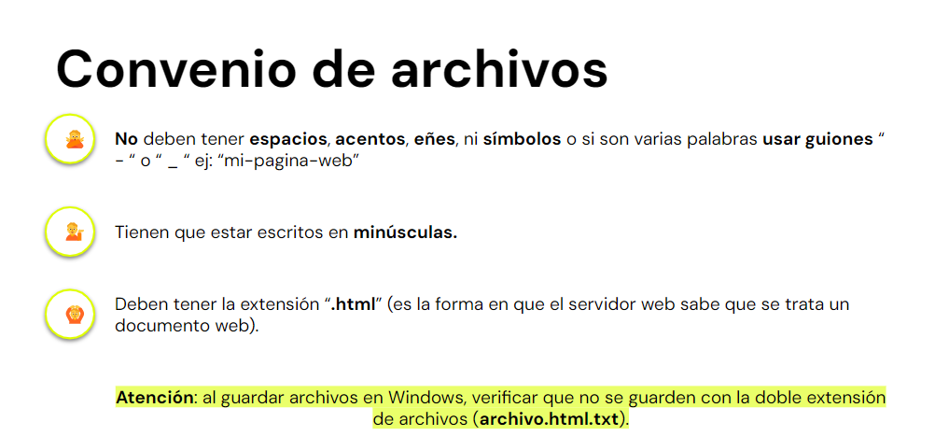

Slide 15
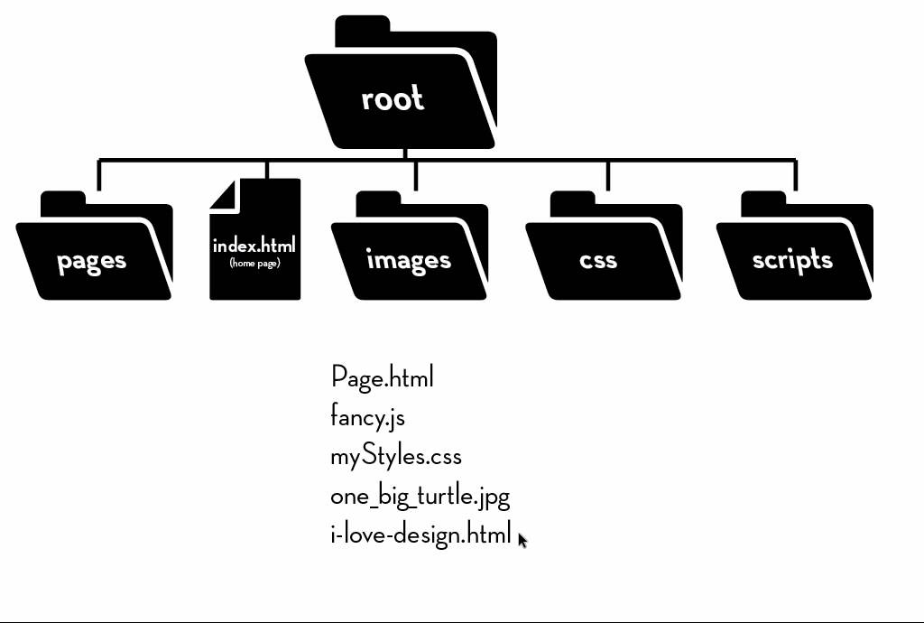
Documento predeterminado
Debe llamarse index.html, ya que es el nombre estandarizado.

Slide 16
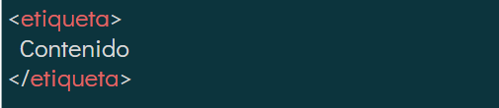
Etiquetas
Las etiquetas HTML están delimitadas por un inicio y un final de cada elemento. Lo que se encuentra dentro de la etiqueta (el contenido) es lo que estás formateando.
Toda etiqueta es un juego de pares: una etiqueta abre, otra cierra.

Slide 17
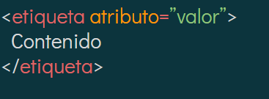
Atributos de las etiquetas
Todas las etiquetas aceptan atributos:
Cualquier característica que pueda ser diferente entre una etiqueta y la otra.
El valor que tendrá va entre comillas y cada una puede tener más de un atributo, separados entre sí por espacios. Los mismos sólo van en la de apertura.

Slide 18
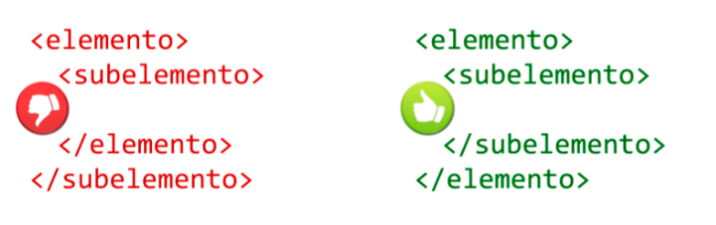
Anidar etiquetas
Es posible meter una etiqueta dentro de la otra, de hecho, esto es más común de lo que parece. Lo más importante es tener presente que:
Siempre se cierran en orden inverso a la apertura.

Slide 19
Sintaxis del código
Es importante mantener el orden dentro del código e incorporar buenas prácticas:
Manejo de tabulaciones.
Bloques de código.

Slide 20
Etiquetas cerradas y abiertas
Las etiquetas cerradas encierran un contenido, por lo general texto.
Las etiquetas abiertas sirven, entre otras cosas, para incluir elementos como imágenes, líneas, entre otros.

Slide 21
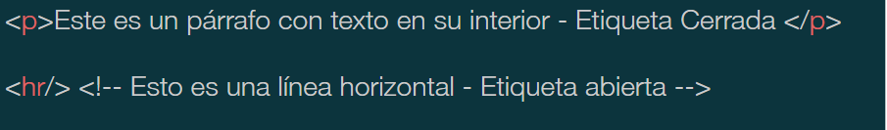
Etiquetas cerradas y abiertas
En el ejemplo tenemos una etiqueta cerrada llamada Párrafo <p></p>, que engloba un texto y una etiqueta abierta <hr/> para incluir una línea horizontal. El signo “/” se utiliza para las etiquetas de cierre. En estas últimas se pone a continuación del signo “<”, mientras que en las abiertas delante del signo “>”.

Slide 22
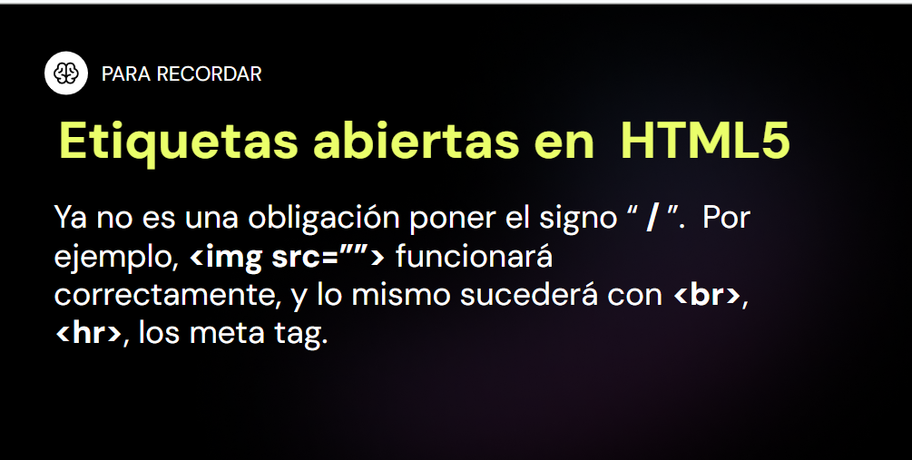
Etiquetas abiertas en HTML5

Slide 23
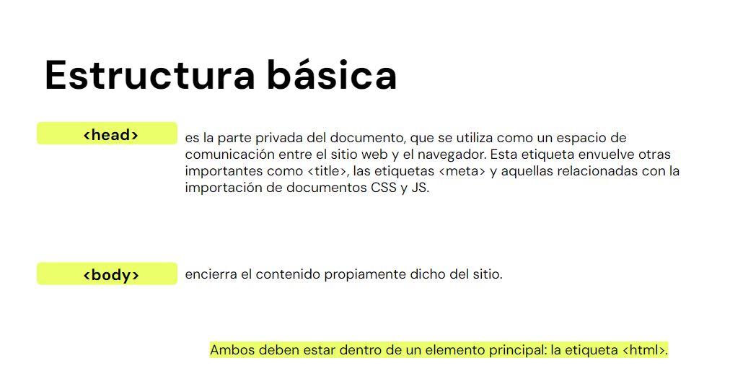

Slide 24
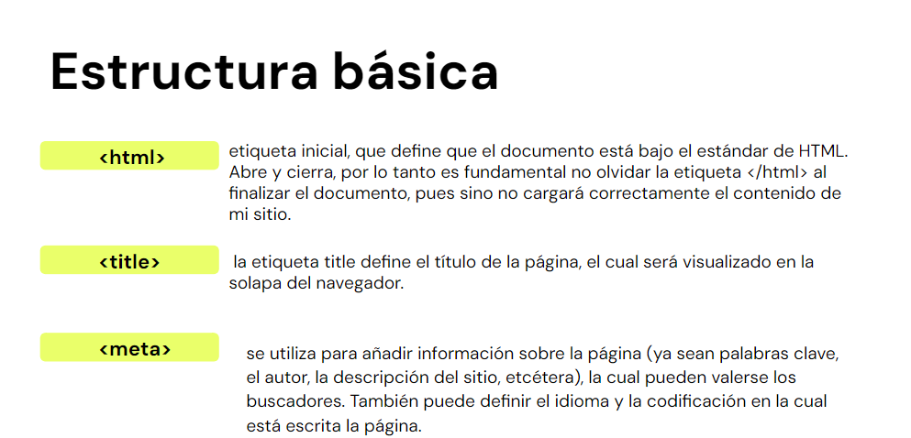

Slide 25
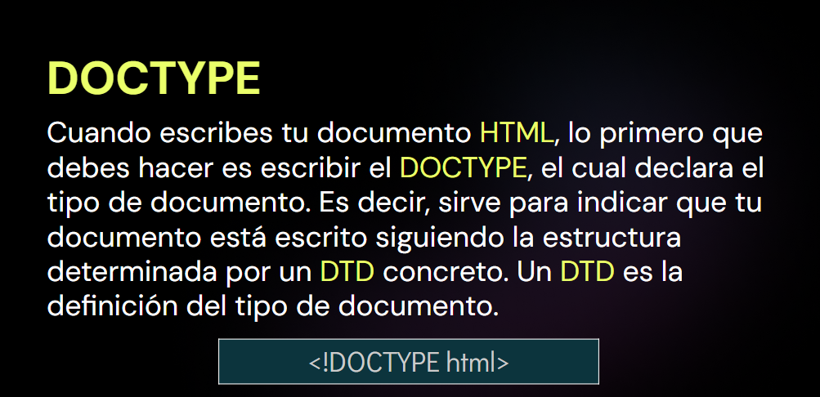

Slide 26
Tips
Tips: https://www.w3.org/QA/Tips/Doctype.html.es

Slide 27
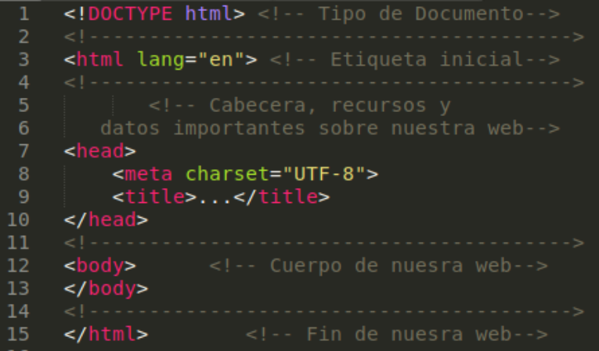

Slide 28
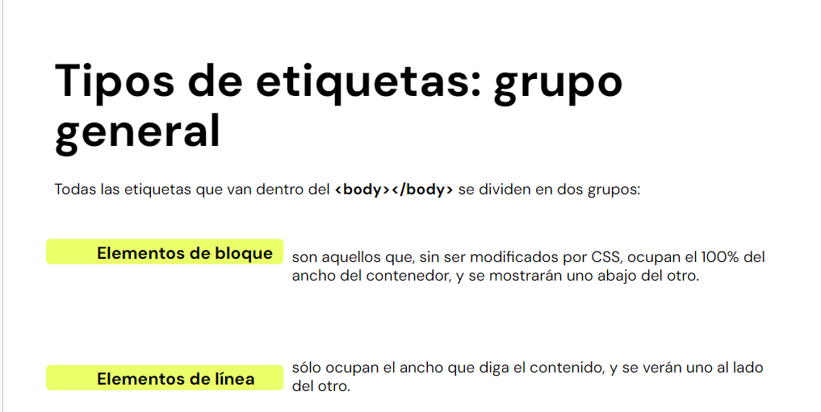

Slide 29
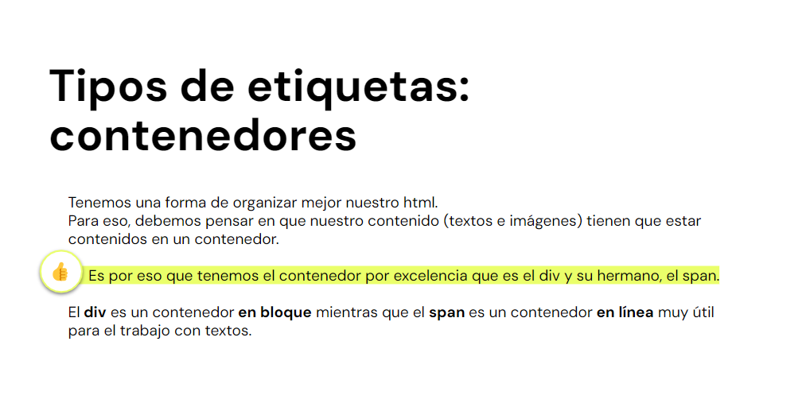

Slide 30
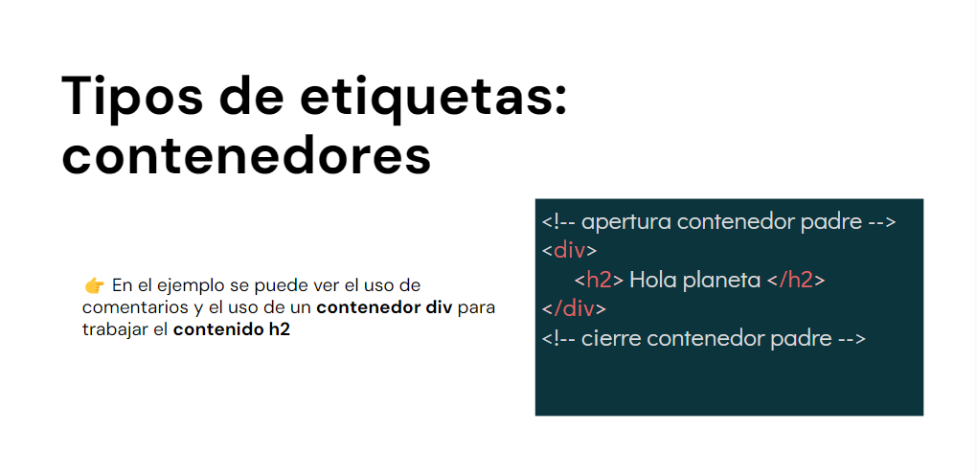

Slide 31
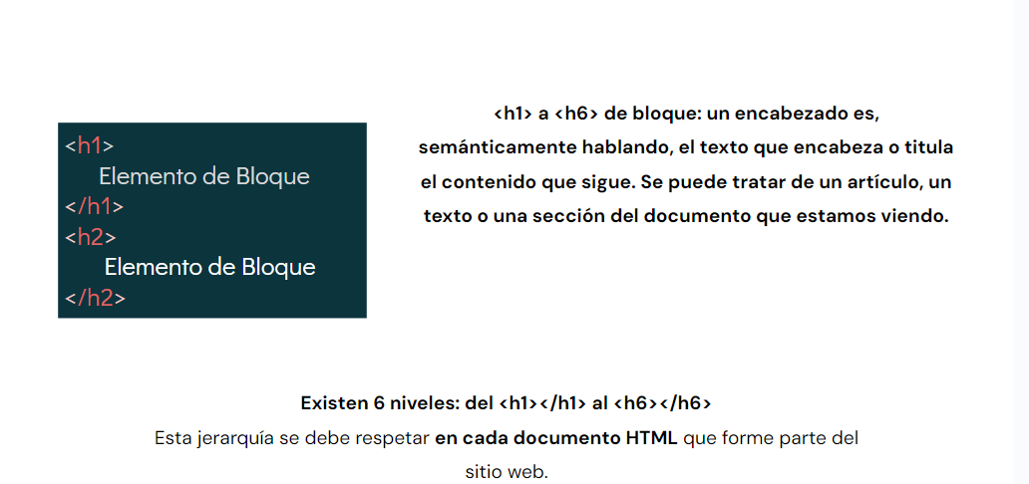

Slide 32
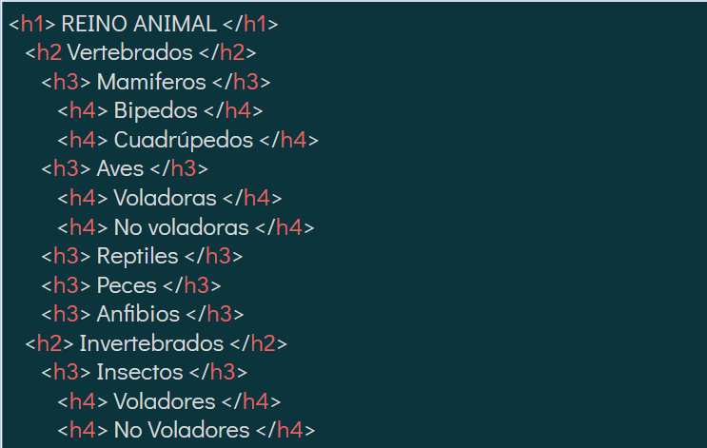

Slide 33
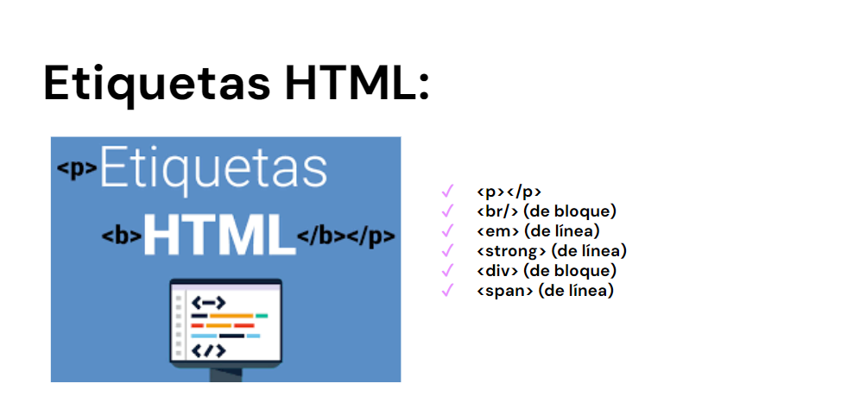

Slide 34
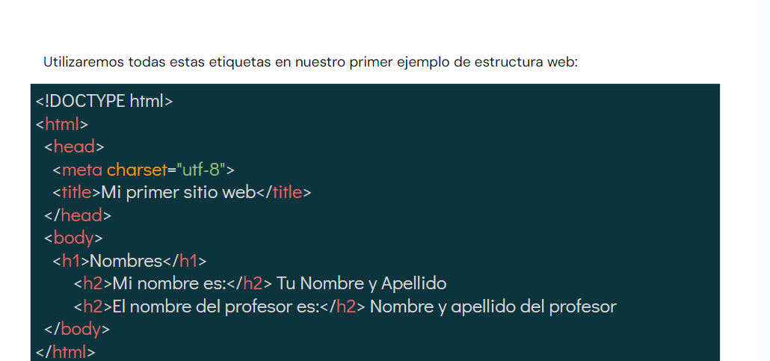

Slide 35
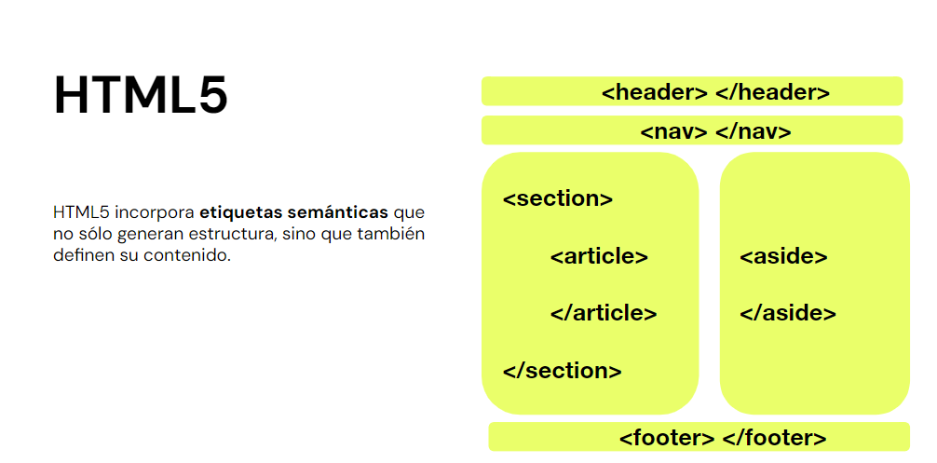

Slide 36
Listas
Formularios
Enlaces
Multimedia con HTML

Slide 37
Listas

Slide 38
Listas
HTML permite agrupar elementos que tienen más significado de forma conjunta. El menú de navegación de un sitio web, por ejemplo, está formado por un grupo de palabras.
Aunque cada palabra por separado tiene sentido, de forma conjunta constituyen el menú de navegación de la página, por lo que su significado conjunto es mayor que por separado. Esto se denomina listas.

Slide 39

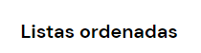
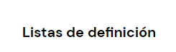
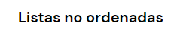
Tipos de listas

Slide 40
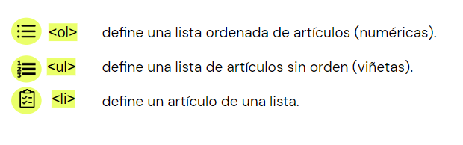
¿Viñetas o números?
Las listas numéricas establecen un orden en la lectura de sus ítems.
Las listas de viñetas no representan ningún orden o importancia entre sus ítems. Son elementos compuestos.

Slide 41


ACTIVIDAD
Crea dos listas usando las etiquetas de HTML.
Descripción de la actividad.
LISTA NO ORDENADA DE 3 DEPORTES FAVORITOS

Slide 42
Etiquetas <div> y <spam>
Las etiquetas <div> y <span> son contenedores vacíos que nos sirven para agrupar el contenido de una página. Serían como cajas de vidrio que lo rodean para, luego, poder modificarlo con CSS.

Slide 43
Diferencia Entre <div> Y <span>.
📚 Los <div> son tags de tipo block. Es decir, ocupan todo el ancho de la pantalla y desplazan a los elementos externos hacia arriba y hacia abajo. Generalmente se usan para agrupar grandes secciones del documento.
📚 Los <span>, en cambio, son tags de tipo inline. Es decir, afectan únicamente el espacio que ocupa su contenido. Generalmente se usan para seleccionar partes específicas de un documento, como una frase de un párrafo, una palabra o una imagen.

Slide 44
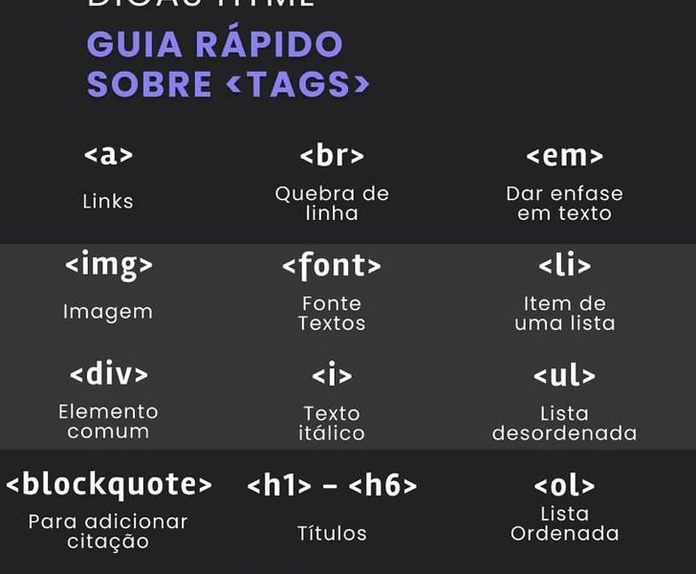

Slide 45
Tablas

Slide 46
Tablas
Son un conjunto de celdas organizadas, dentro de las cuales es posible alojar distintos contenidos. HTML dispone de una gran variedad de etiquetas y atributos para crear tablas. Sirven para representar información tabulada, en filas y columnas.
En HTML4 las tablas se usaban para maquetar. Cuando CSS creció y se hizo más fuerte, nacieron los detractores de las tablas.

Slide 47
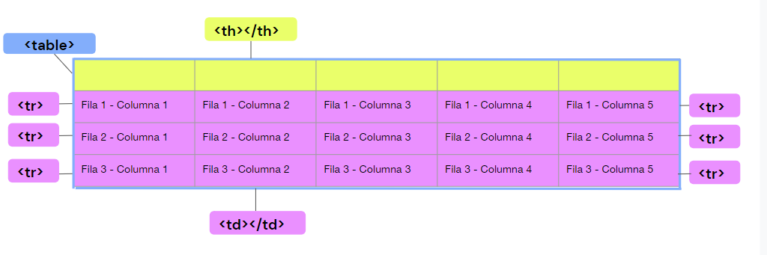
Etiquetas básicas para tablas en HTML

Slide 48
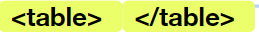
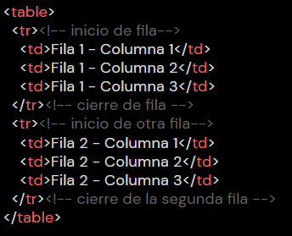
Etiquetas básicas para tablas en HTML
Acepta 3 atributos de “diseño”:
Border: bordes de la tabla.
Cellpadding: especifica el espacio, en píxeles, entre la pared de la celda y su contenido.
Cellspacing: indica la distancia entre las celdas y el margen exterior de la tabla

Slide 49
Formularios

Slide 50
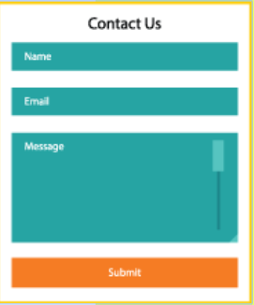
Definición
Son etiquetas donde el usuario ingresará o seleccionará valores, que serán enviados a un archivo encargado de procesar la información.
Los formularios HTML se usan para recoger información que nos da el usuario

Slide 51
Características De Los Formularios
Los formularios que existen en la web son modulares, es decir, se construyen a partir de distintos tipos de módulos o inputs.
Un input es un campo de datos que permite que el usuario ingrese o elija un valor. Es decir, es una de las maneras que tenemos de recolectar su información.
Hay muchos tipos de input, desde espacios vacíos para que el usuario complete con letras o números, listas desplegables, campos para escribir una contraseña, etc. Si querés conocer todos, hacé click acá. En esta unidad, veremos solo los más comunes.

Slide 52
Etiqueta <form>
Para insertar un formulario se usa la etiqueta <form>, que dentro lleva todos los controles que vayan al mismo destino. Un formulario requiere 3 atributos para funcionar:
Action: documento que se encarga de recibir los datos y procesarlos.
Method: la forma en que será enviada la información. Existen dos métodos de envío, que son GET y POST.
Enctype: cómo se codificarán los contenidos.

Slide 53
Action
En este atributo se indicará cuál es el archivo que recibe y procesa los datos. Debe ser de un lenguaje de los llamados “del lado del servidor” (PHP / ASP / JSP). Si no se indica un valor, el Action será por defecto el mismo archivo donde está el formulario.

Slide 54
Method
Forma en la que se recopilan y envían los datos. Existen dos métodos comunes en el HTML:
GET: la información viajará por la barra de direcciones a continuación del nombre del archivo.
POST: la información viajará junto a los encabezados del HTML (será “invisible”).
Si el method no se indica, por defecto será GET.

Slide 55
Enctype
Cuando el valor del atributo method es post, el mismo es el tipo MIME del contenido, que es usado para enviar el formulario al servidor. Los posibles valores son:
application/x-www-form-urlencoded: será el valor por defecto si un atributo no está especificado.
multipart/form-data: usar este valor si se está usando el elemento input con el atributo type ajustado a "file".
text/plain (HTML5)
Normalmente, se utiliza para permitir el envío de archivos a través de un formulario.

Slide 56
Etiqueta <input>
Dentro de <form> se escriben los tags <input> que crean los campos donde el usuario ingresa la información. Tienen el atributo type que define el tipo de información que recibe.
Por ejemplo:
type="text": Define un campo donde el usuario puede escribir cualquier texto.
type="password": Oculta la información al momento de escribirla. Generalmente, reemplaza los caracteres ingresados por asteriscos o puntos.
type="email": Define un campo donde el usuario debe escribir una dirección de correo electrónico.
type="submit": Genera un botón que envía la información del formulario.

Slide 57
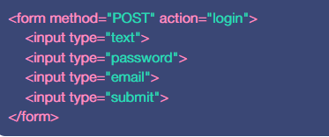
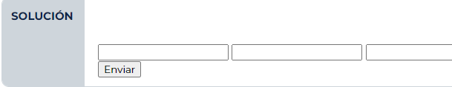

Slide 58
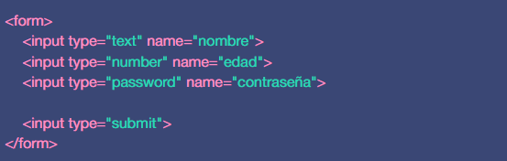
Cuando apretamos submit, el formulario envía la información ingresada en forma de key-value pairs. Es decir, genera una variable para guardar el contenido de cada <input>. Por lo tanto, cada <input> deberá tener un atributo name que indique a qué campo corresponde la información ingresada.
Por ejemplo, si queremos enviar la edad de una persona, el servidor recibirá un campo edad y el valor numérico que ingresó el usuario. El siguiente código enviará un campo con el nombre del usuario, otro con su edad y otro con su contraseña:

Slide 59
⚠️ Importante: Los tags <input> pueden ponerse por separado en el HTML, fuera del tag <form>. Pero, si queremos que la información que ingresa el usuario esté relacionada y se envíe toda junta, tiene que estar contenida dentro de un tag <form>.

Slide 60
Botones
Los botones disparan las acciones del formulario. Hay 3 tipos:
El que envía los datos al archivo indicado como Action.
El que vacía todo lo ingresado y resetea los campos.
El que “no hace nada”, pensado para usarse con Javascript.
Todos los botones son etiquetas <input>, con distintos tipos de “Type”. El botón debe de estar dentro del <form> que afectará.

Slide 61
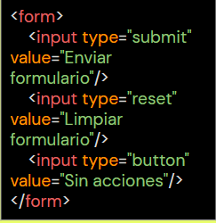
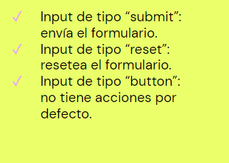
Atributo “value”
Representa la etiqueta del botón, la cual es normalmente mostrada por los navegadores dentro de éste.

Slide 62
Controles de selección
En estos casos, el usuario no puede ingresar libremente un texto, sino que el programador le da una lista predefinida. El dato que llega al elegir una opción se define desde el atributo “value”. Existen 3 grupos de controles de selección:
Botones de radio: sólo se puede elegir una opción.
Casillas de chequeo: de toda la lista de opciones, el usuario puede optar por una, todas o ninguna opción.
Menú desplegable: sólo es posible seleccionar una opción.

Slide 63
Placeholders Y La Etiqueta
<label>
El atributo placeholder y el tag <label> sirven para indicar al usuario qué debe poner en cada campo

Slide 64
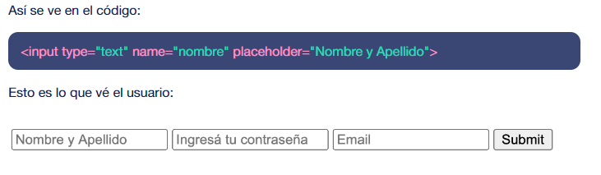
El Atributo placeholder
El atributo placeholder se agrega dentro del tag <input> y sirve como referencia visual para el usuario.
Es decir, es el texto que se muestra en el <input> y que indicará al usuario qué debe escribir ahí.
Así se ve en el código:

Slide 65
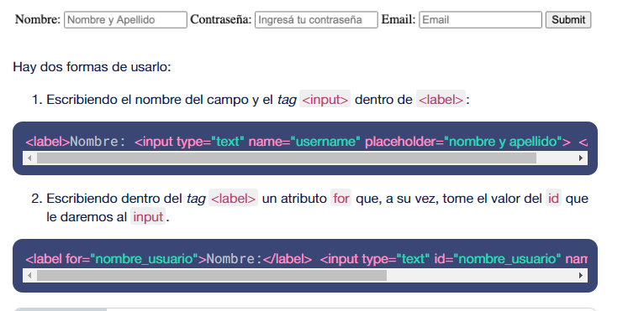
El Tag <label>
El tag <label>, en cambio, es la etiqueta que lleva el nombre del <input>.

Slide 66
¿Por Qué Usar El Tag <label> En Vez Del <p>?
Si bien podrías usar un tag <p> para escribir el nombre de ese campo, es una buena práctica usar <label> ya que:
Vincula los elementos en el código.
Es de ayuda a los usuarios no-videntes porque el software que les lee las páginas busca los tags <label> para decirles qué tienen que poner en el campo de un formulario.
Se alinea con la tendencia en HTML de ir hacia la web semántica. Es decir, que el código HTML esté escrito con significado para que ayude a las máquinas a entender mejor internet y a resolver muchos de nuestros problemas de forma más eficiente.
Google beneficia a los sitios escritos semánticamente ya que sus buscadores pueden catalogarlos y posicionarlos mejor.

Slide 67
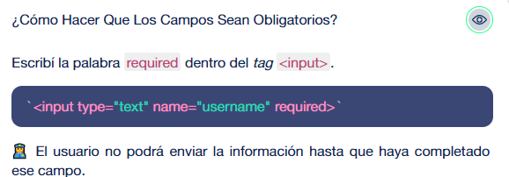

Slide 68
Otros tipos de inputs Dropdowns
Un dropdown es una lista desplegable. Es decir, es un tipo de input que te muestra las opciones disponibles dentro de un menú.

Slide 69
Sintaxis De Los Dropdowns
Para agregar un dropdown en tu formulario, seguí estos pasos:
Escribí un tag <select> con su opening y closing tag. Ellos contendrán las opciones disponibles.
Escribí un atributo name que indique en tu Query String a qué campo corresponde la opción elegida.
Ingresá los valores disponibles usando un tag <option> para cada una de ellos.
Agregale un atributo value que indique cómo querés que aparezca en la Query String la opción elegida por el usuario.
⚠️ Importante: Puede tener el mismo valor que la option, una abreviación o cualquier otra nomenclatura. En caso de que no agregues este atributo, aparecerá en la Query String el valor dado en la option.

Slide 70
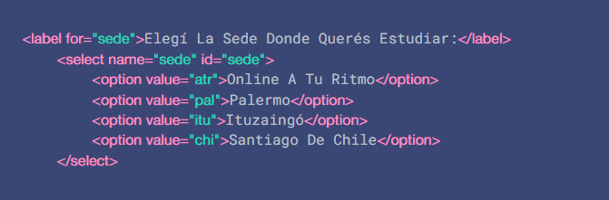

Slide 71
Radio Buttons
Hay otras formas de input que podemos agregar en los formularios.
Los radio buttons son botones que nos permiten seleccionar una opción entre dos o más dadas. La idea de este tipo de input es que no se puedan seleccionar ambos en simultáneo.

Slide 72
Radio Buttons
Para crearlos deberás escribir:
Un tag <label> que indique el nombre que aparecerá antes del radio button.
Un tag <input> que tenga estos 3 atributos:
name: Indicará a qué variable refiere el valor del input al momento de enviar la información. Es decir, en la Query String, el campo "name" tendrá el valor de la opción que haya elegido el usuario.
type: Indicará qué tipo de botón es, en este caso, radio.
value: Indicará cómo querés que aparezca en la Query String la opción elegida por el usuario (puede tener el mismo valor que la label, una abreviación o cualquier otra nomenclatura).

Slide 73
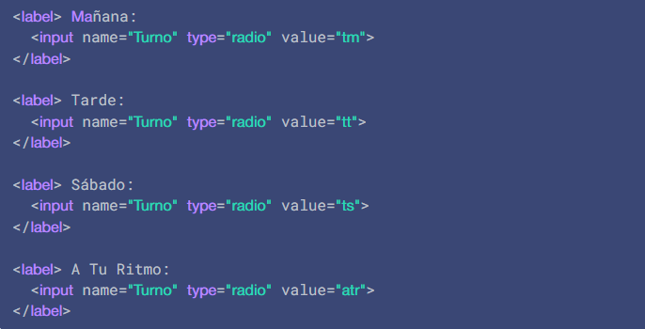
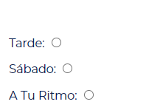
Veamos un ejemplo de un radio button para elegir el turno del Módulo Introductorio de Programación.

Slide 74
Checkbox Y Etiqueta <textarea>
Los checkbox son similares a los radio button, excepto porque permiten seleccionar y deseleccionar la opción. Por ejemplo, el checkbox de "Acepto Bases y Condiciones".
Un tag <textarea> es un campo para ingresar texto. Es similar a un <input> type="text" solo que el espacio dado al usuario es mayor.
⚠️ Importante: No es un tag <input> con un type="textarea", sino una etiqueta diferente, que se abre y se cierra.

Slide 75
Sintaxis Del checkbox
El checkbox tiene un tag <label> que indica el nombre que aparecerá antes. Además, tiene un tag <input> con 3 atributos:
name: Indicará a qué variable refiere el valor del input al momento de enviar la información. Es decir, en la Query String, el campo "name" tendrá el valor de la opción que haya elegido el usuario.
type: Indicará qué tipo de botón es, en este caso, checkbox.
value: Indicará cómo aparecerá en la Query String la opción elegida por el usuario.
⚠️ Importante: Puede tener el mismo valor que la label, una abreviación o cualquier otra nomenclatura.

Slide 76
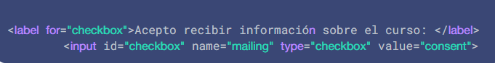
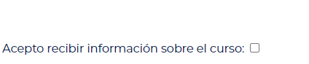

Slide 77
Sintaxis Del <textarea>
La etiqueta <textarea> tiene un opening y closing tag y los siguientes atributos:
rows (filas): Es un valor numérico que indica el alto de la caja de texto. Por ejemplo, "20".
cols (columnas): Es un valor numérico que indica el ancho de la caja de texto. Por ejemplo, "40".
⚠️ Importante: Si querés, podés agregarle un atributo placeholder para que sea más claro para el usuario.

Slide 78
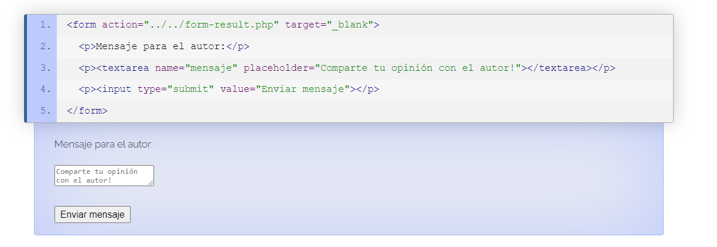

Slide 79
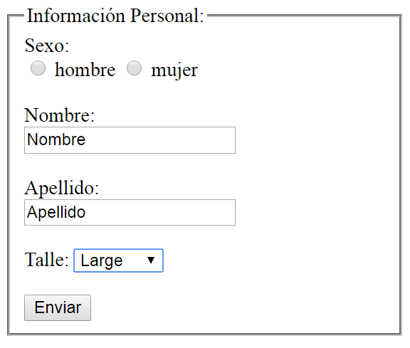
Formularios
Descripción de la actividad.
Crea un formulario de contacto como indica la imagen a continuación, usando los códigos vistos anteriormente. Tienes 15 minutos para realizar la actividad.

Slide 80

Break

Slide 81
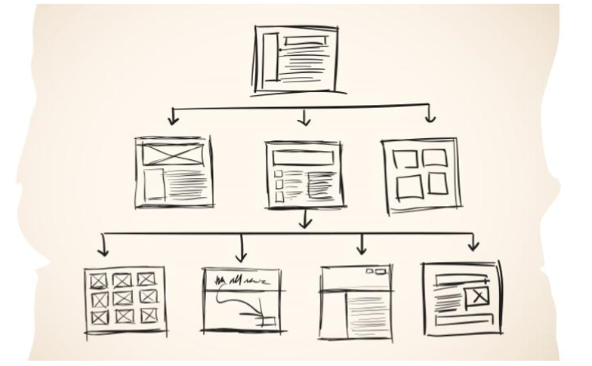
Arquitectura de un sitio

Slide 82
Enlaces relativos, absolutos e internos

Slide 83

Enlaces relativos
Los enlaces relativos son aquellos que apuntan a páginas ubicadas dentro del mismo proyecto. Si la página referenciada se encuentra en el mismo directorio, alcanza con mencionar el nombre de la misma para generar el enlace.
En caso de que el archivo se encuentre en un directorio específico, el mismo deberá ser mencionado.

Slide 84
Enlaces absolutos
Los enlaces absolutos son aquellos cuyo destino apunta a un documento que está fuera del sitio, y debe ser especificado utilizando la URL completa:
<a href="http://www.generacionT.com/frontend">Curso de Frontend</a>

Slide 85
Enlaces internos
Los enlaces internos permiten referenciar secciones de tu página, para lo cual se utiliza el id:
<a href="#pie">Ir al pie de página</a> ... <footer id="pie"></footer>

Slide 86
Enlaces relativos
También puedes usar como destino una sección específica una página distinta:
<a href="contacto.html#formulario">Formulario de contacto</a>
En el ejemplo anterior, el enlace apunta a la sección que tiene el id formulario dentro de la página “contacto.html”. No sólo es posible agregar enlaces a texto, también puedes hacerlo con otros elementos. Por lo general, se usan textos o imágenes. Veamos un ejemplo de enlaces con una imagen:
<a href="http://www.coderhouse.com/cursos.html#frontend"> <img src="img/logo_coderhouse.png" alt="coderhouse"/> </a>

Slide 87

Multimedia en HTML
Imágenes
Enriquecen el HTML: las imágenes son elementos que, bien utilizados, mejoran la experiencia de los usuarios.

Slide 88
Insertar imágenes
Se insertan con la etiqueta <img/>, que pertenece al grupo de las etiquetas que se cierran a sí mismas (con la barra al final).
Para funcionar requiere, como mínimo, indicar en dónde está el archivo a mostrar. Eso se hace con el atributo “src” (el source o fuente), que respeta todas las reglas de ruteo vistas en los links.
Se comportan como elementos de línea, esto significa que se verán una al lado de la otra.

Slide 89
ALT
El “alt” es un texto que debe representar la foto que se está visualizando. Tiene que ser conciso y breve, pero dejar en claro de qué se trata la imagen.
<img src="smiley.gif" alt="Smiley Cara" />

Slide 90
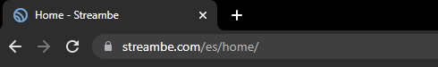
Favicon
El favicon es un pequeño ícono que identifica un sitio web cuando está abierto en una pestaña o cuando es guardado como favorito.
HTML recomendado para agregar dentro de tu etiqueta <head>:
<link rel="shortcut icon" href="favicon.png">

Slide 91
Etiqueta iframe
Es un elemento HTML que permite insertar o incrustar un documento HTML dentro de un documento HTML principal.
<iframe src="pagina_fuente.html" width=290 height=250>Texto para cuando el navegador no conoce la etiqueta iframe</iframe>

Slide 92
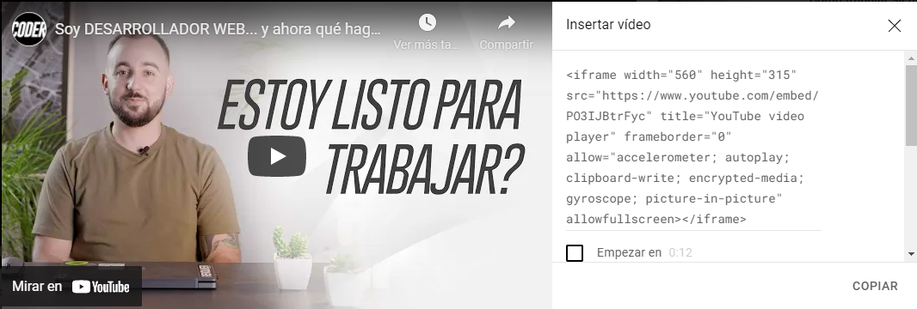
Etiqueta iframe

Slide 93
ACTIVIDAD EN CLASE
Descripción de la actividad.
Crea un archivo HTML que contenga: un video, un audio (puedes descargar ambos de Drive), y un iframe que muestre el video de Coderhouse. Tienes 15 minutos para realizar la actividad.

Slide 94
Muchas gracias.

Slide 95







Instituciones que nos acompañan

Slide 96
Nuestras Redes
www.generaciont.org
www.streambe.com
www.instagram.com/generaciont_ar
www.tiktok.com/@generaciont
generaciont@generaciont.org
Cel: 11 61331747
11 6133-1747
generaciont@generaciont.org

